Slide 1
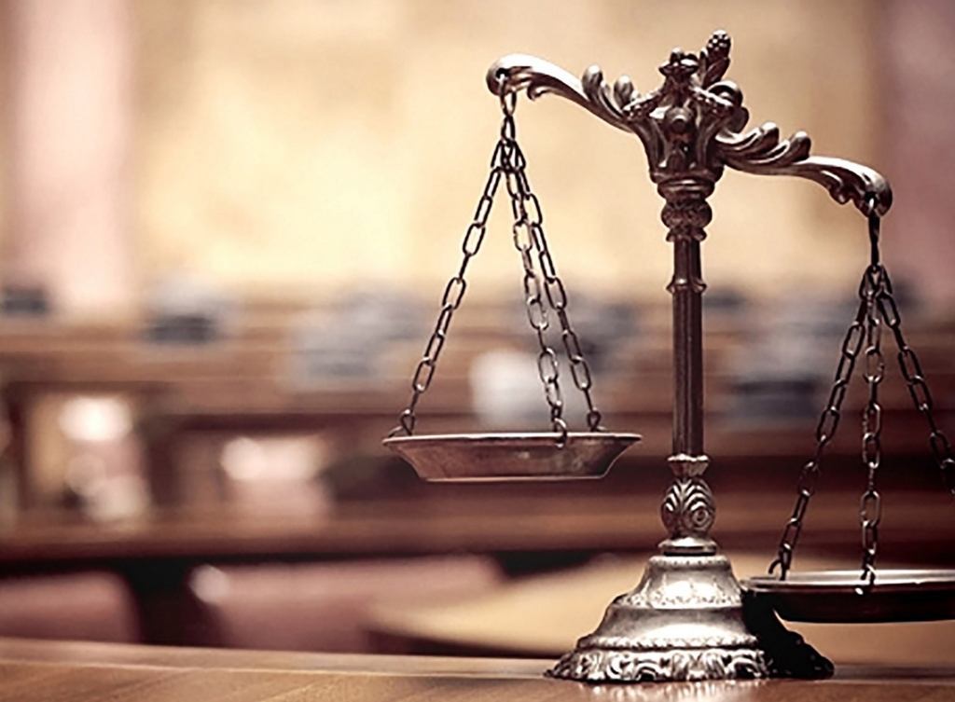
Всеукраїнський відкритий інтерактивний конкурс
«МАН – Юніор – Дослідник»
Номінація «Технік-Юніор»
«Шляхами Я. І. Перельмана — власна інтерпретація та продовження ідей і змісту відомих публікацій»

Slide 2
НВК «Свирський ліцей – ЗОШ І-ІІ ступенів»
Сквирської районної ради Київської області
Проект
«Правильне зважування на
неправильних терезах»
Мета проекту: опрацювати науково-популярні нариси Я.І. Перельмана; виготовити важільні терези і, використовуючи їх, продемонструвати оригінальні експерименти правильного зважування на неправильних терезах.
Завдання проекту: провести пошук та відбір найбільш ефектних дослідів пов’язаних із способами правильного зважування на неправильних терезах; відтворити вибрані досліди, застосовуючи власноруч сконструювані терези та найпростіше обладнання (матеріали); здійснити аналіз проведених експериментів та порівняти отримані результати з результатом зважування за допомогою цифрової лабораторії Еinstein™.

Slide 3
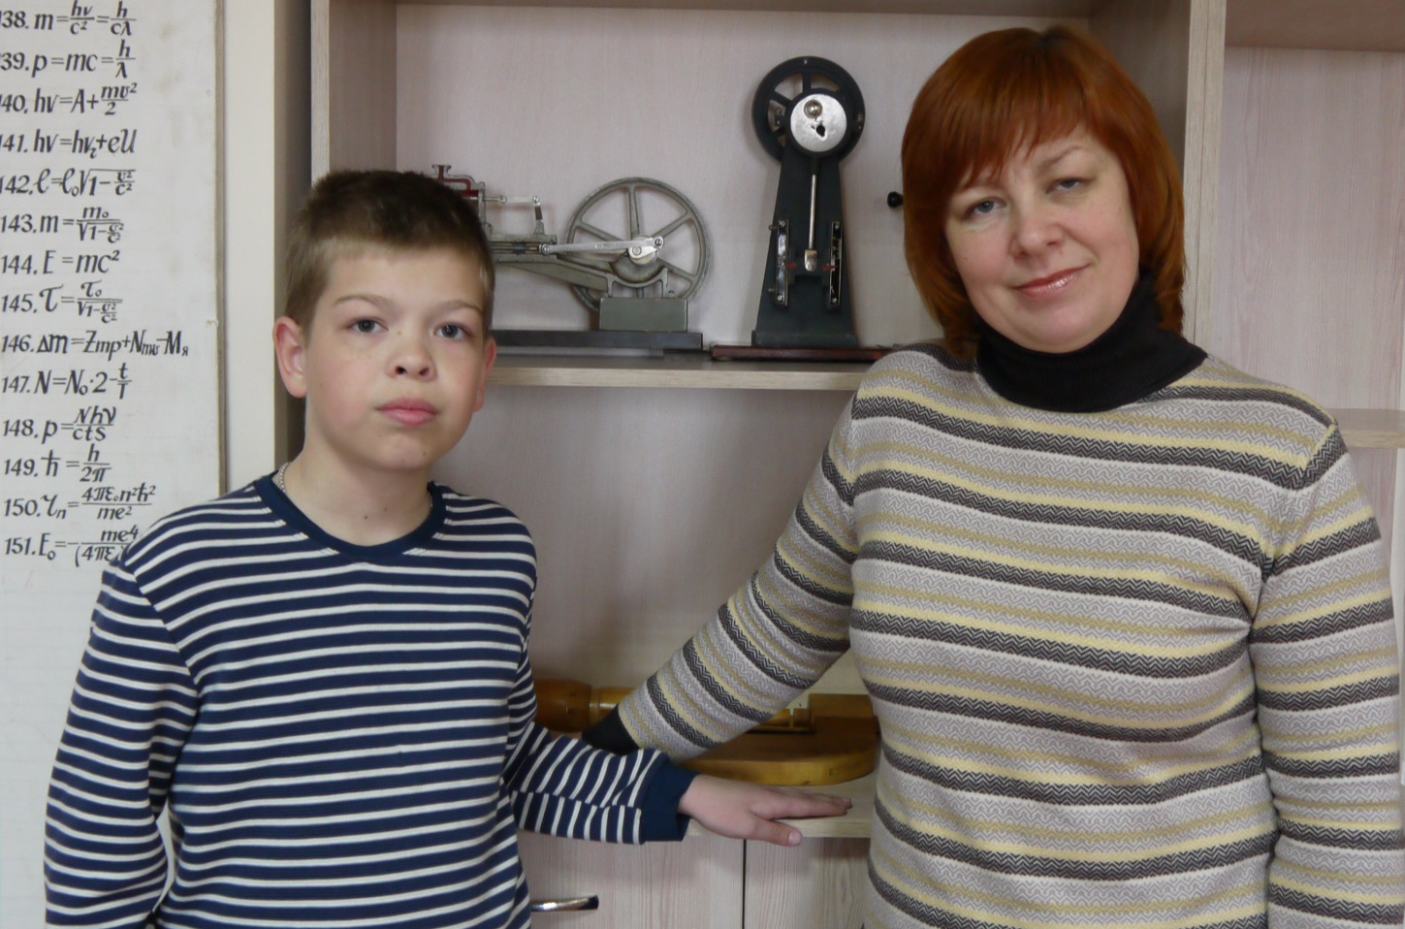
Фундатор проекту
Тесельський Іван Олегович, учень 7 класу,
вихованець гуртка «Експериментальна і теоретична фізика»
Керівник проекту
Гетьман Ірина Володимирівна, учитель фізики,
керівник гуртка «Експериментальна і теоретична фізика»

Slide 4
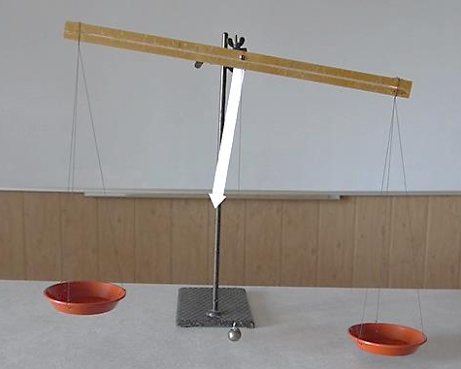
Важільні терези
Дерев’яна планка
Шуруп
Прямовисна нитка
з прив’язаною
металевою кулькою
Стрілка із картону
Нитки для підвісу
Підставки під вазони
Штатив з лапкою
і затискачем

Slide 5
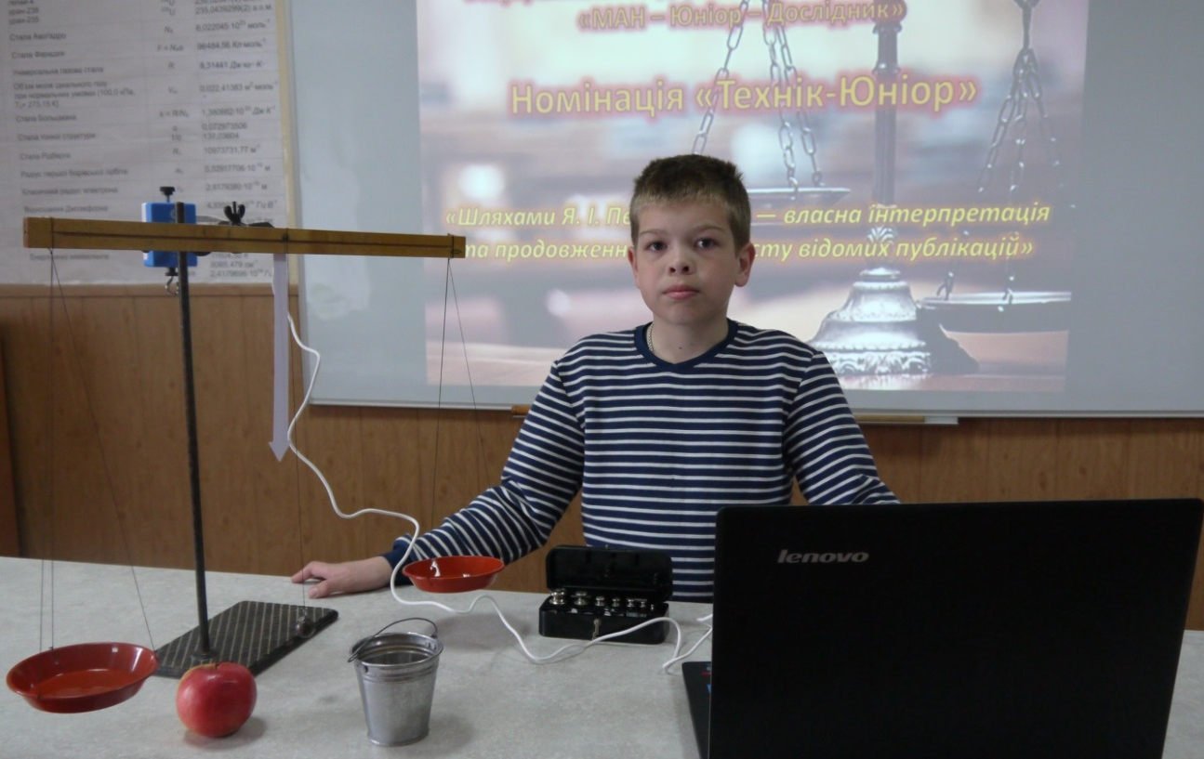
Що важливіше для правильного зважування: терези чи гирі?
Ви помиляєтеся, якщо думаєте, що однаково важливо і те й інше: можна зважити правильно, навіть, не маючи правильних терезів, якщо є правильні гирі.

Slide 6
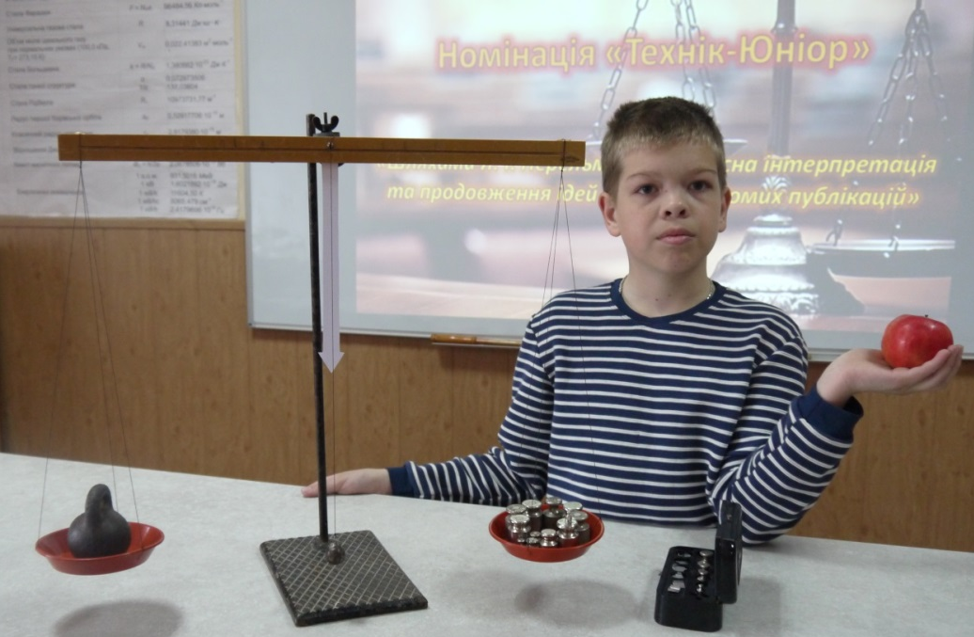
Існує кілька способів правильного зважування на неправильних терезах
Яблуко - тіло для зважування
Вантаж, невідомої маси
«Спосіб постійного навантаження»,
запропонований Д. І. Менделєєвим.
Зважування починаємо з того, що на одну з шальок власноруч виготовлених терезів кладемо певний вантаж, - тільки щоб він був важчий від того тіла, що підлягає зважуванню. Потім зрівноважуємо його гирями.

Slide 7
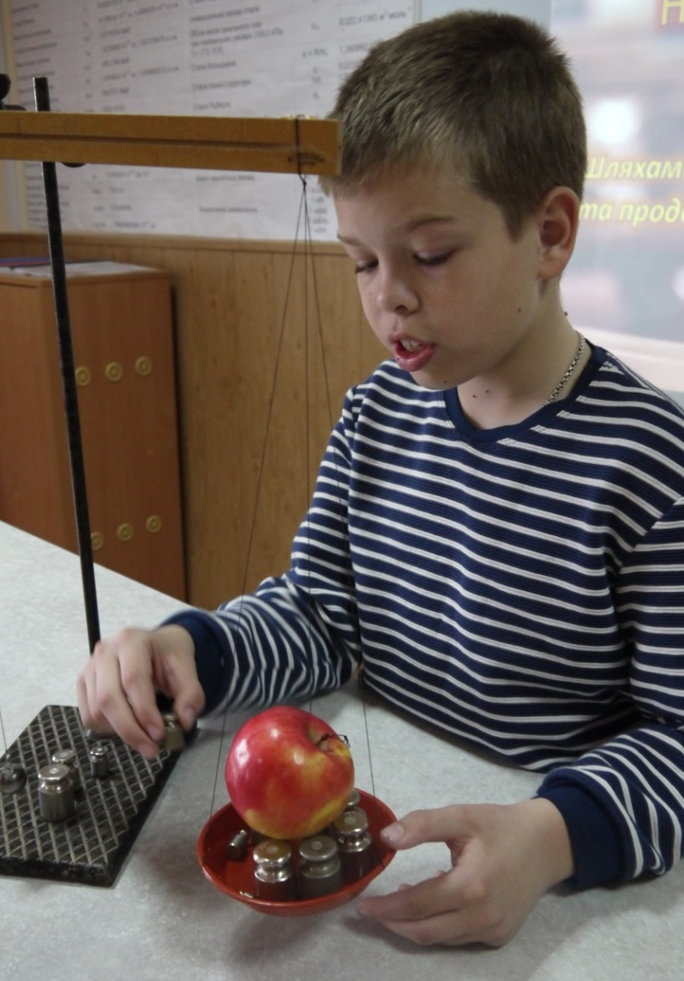
На шальку з гирями кладемо яблуко, масу якого шукаємо.
Потім знімаємо з неї стільки гирьок, скільки потрібно, щоб відновити порушену рівновагу.
Маса знятих гир, очевидно, дорівнює масі яблука; тепер воно замінює їх на тій же шальці терезів і, отже, має однакову з ними масу.
m_{ябл.} $=\text{170 }\text{г}$
Такий спосіб є зручним, коли доводиться зважувати одне за другим кілька тіл: початкове навантаження залишається і ним користуються для всіх наступних зважувань.

Slide 8
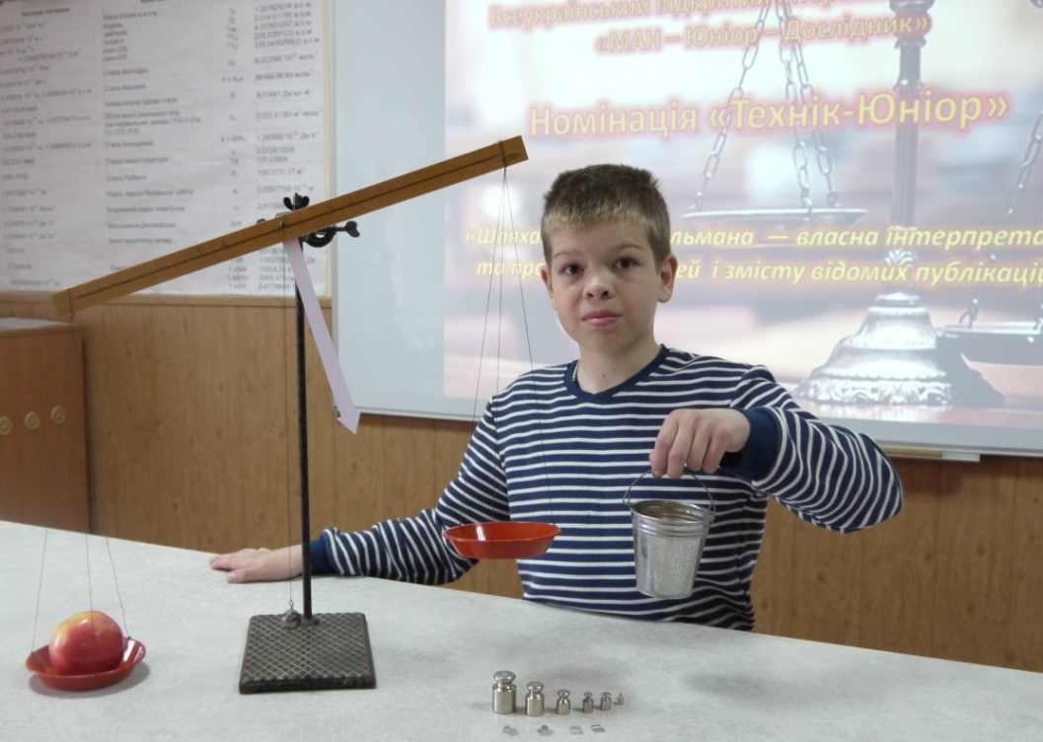
«Зважування заміною» або «спосіб Борда», названий іменем французького вченого, який його запропонував. Іноді цей метод називають «методом тарування».
На одну шальку терезів, кладемо яблуко, що підлягає зважуванню, а на іншу насипаємо просо.
Аби додати досліду українського колориту, ми замінили, пісок або дріб, рекомендовані у методі Борда, на просо.

Slide 9
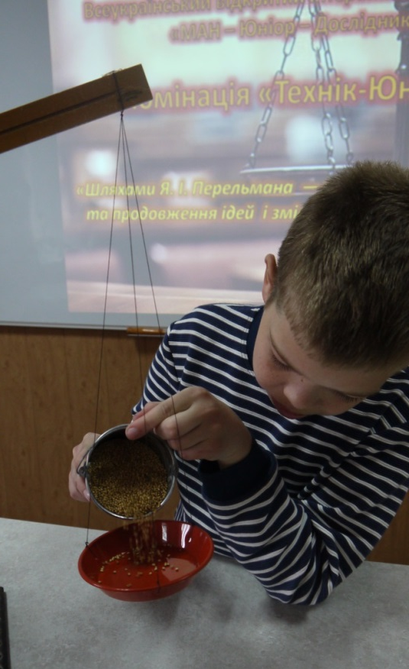
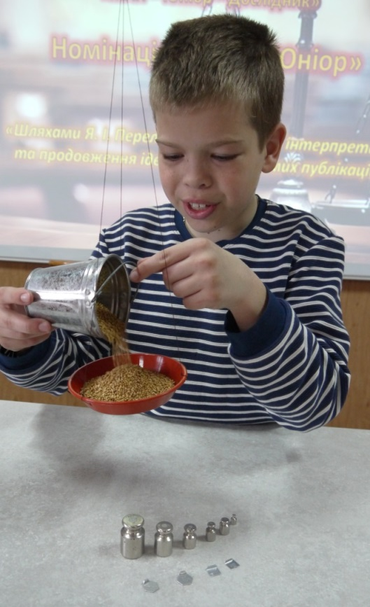
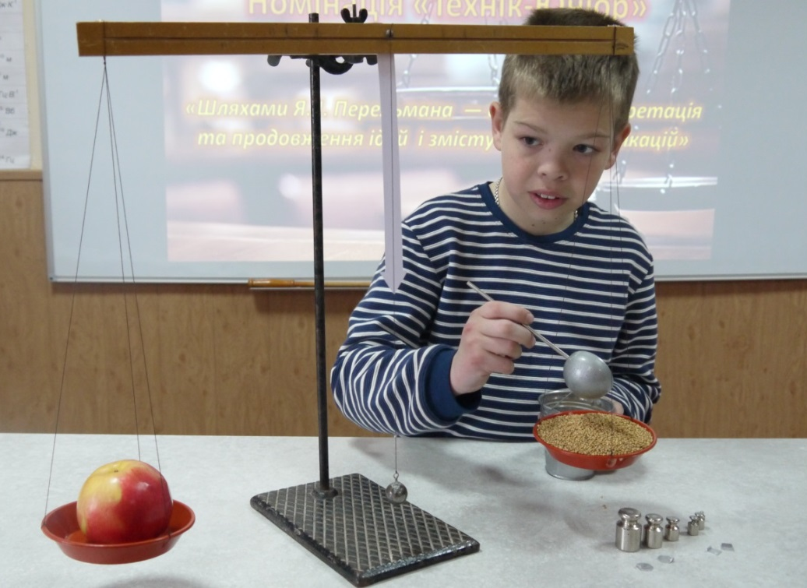
Просо потрібно насипати до моменту відновлення рівноваги терезів.

Slide 10
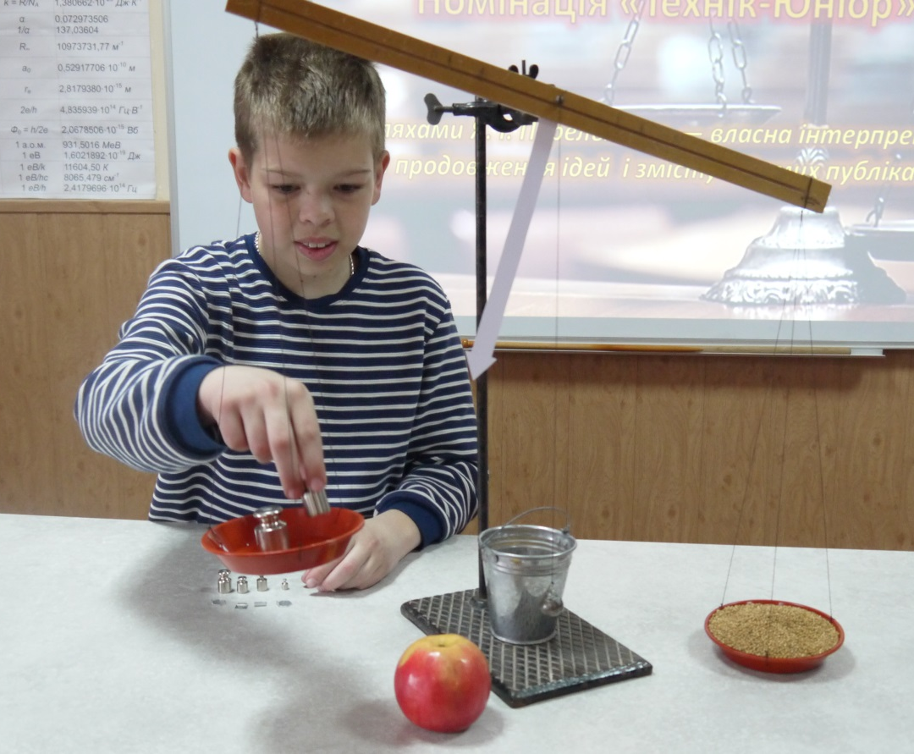
Знімаємо з шальки терезів яблуко (просо залишаємо!). Кладемо на порожню шальку терезів (ту, де лежало яблуко) гирі до тих пір, поки терези знову не зрівноважаться.

Slide 11
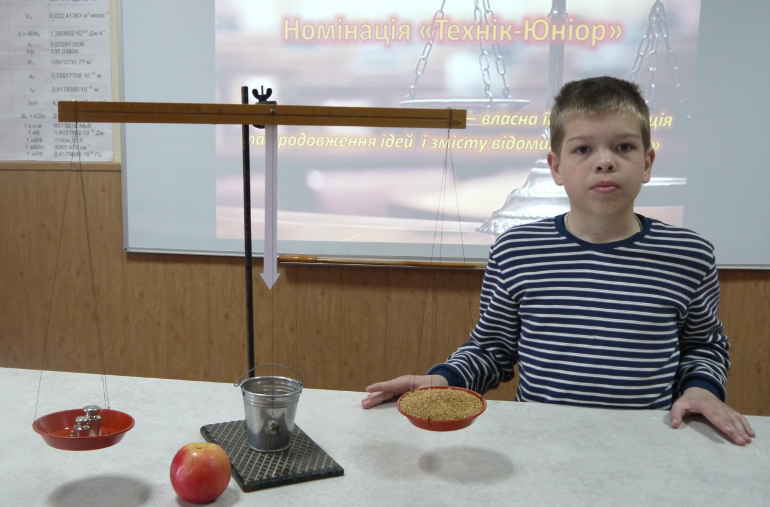
Зрозуміло, що тепер гирі за своєю масою дорівнюють масі яблука, яке вони замінили на терезах. Звідси й назва способу – «зважування заміною».
m_{ябл.} $=\text{167 }\text{г}$

Slide 12
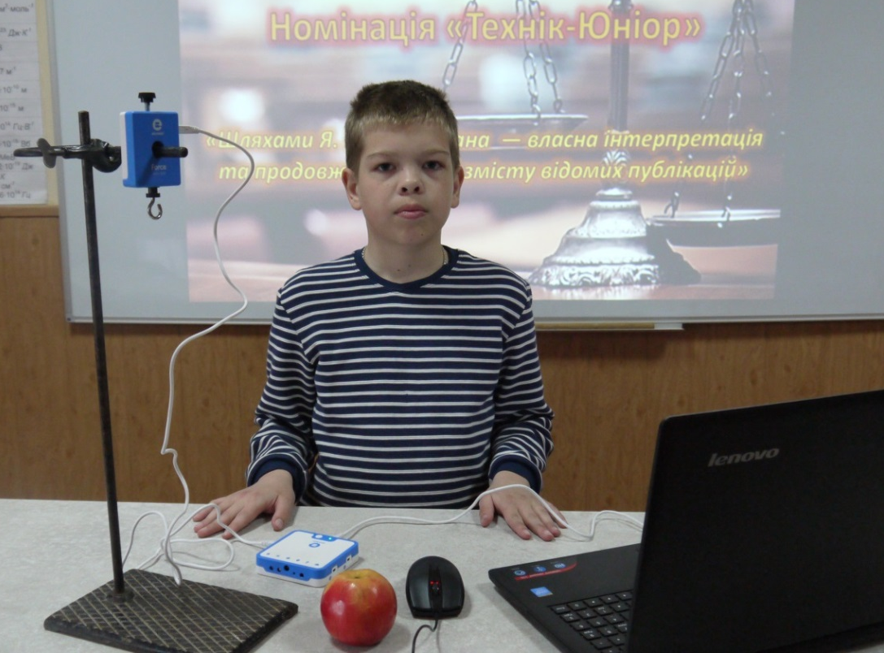
Визначення маси яблука за допомогою цифрової лабораторії Еinstein™
У порівнянні з традиційним обладнанням, цифрова лабораторія надає можливість скоротити час, який витрачається на підготовку і проведення експерименту та з великою точністю обробити і проаналізувати отримані дані.

Slide 13
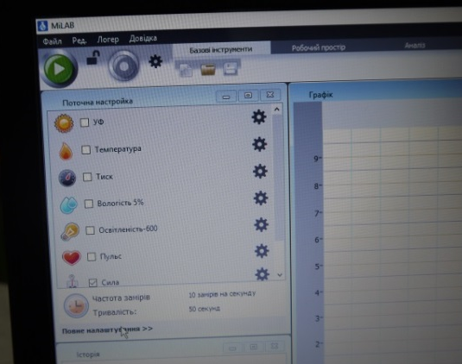
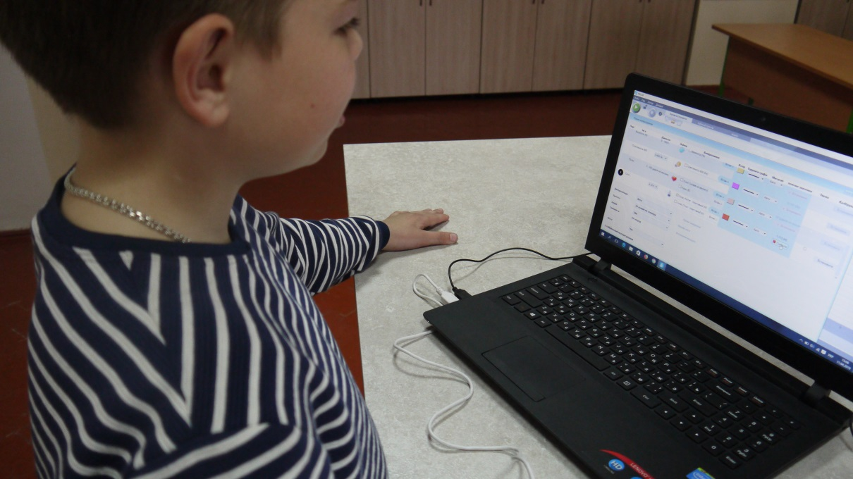
Лабораторія Еinstein™ передбачає використання різних цифрових датчиків, за допомогою яких можна проводити широкий спектр досліджень. Ми ж скористались датчиком сили для вимірю-вання ваги яблука.
Датчик сили
Ноутбук
Реєстратор даних LabMate+

Slide 14
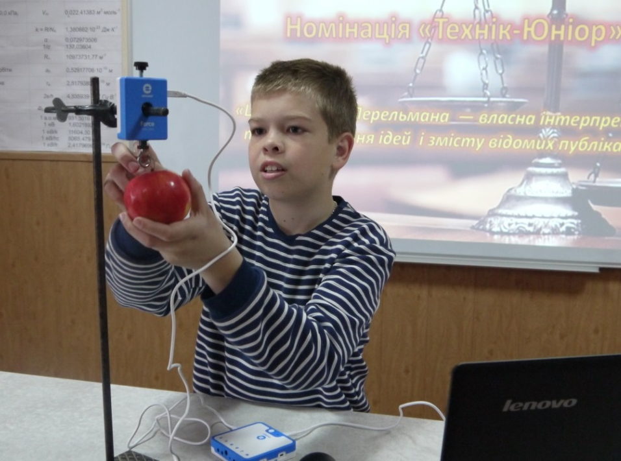
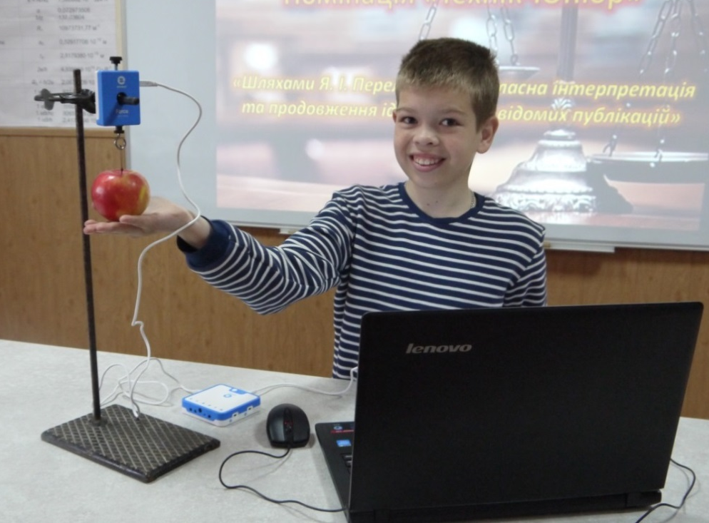
Знаходимо масу яблука методом непрямого вимірювання. Для цього шукане значення маси визначаємо за формулою m_{ябл.}$=\frac{P_{ябл.}}{g}$, підставивши в цю формулу значення ваги.
P = 1,64 H;
𝑔 = 9,8 Н/кг;
m_{ябл.}$=\frac{1,64H}{9,8Н/кг}≈0,16735 кг$

Slide 15
Висновок:
Сконструювали терези і використали їх при відтворенні дослідів, пов’язаних зі способами правильного зважування на неправильних терезах.
Знайшли масу яблука методом непрямого вимірювання із застосуванням цифрового датчика сили Еinstein™
Здійснили аналіз проведених експериментів та склали порівняльну таблицю мас, отриманих різними способами.
Метод вимірювання | Маса, кг
«Постійного навантаження» | 0,170
«Зважування заміною» | 0,167
За допомогою цифрової лабораторії Еinstein™ | 0,16735

